Slide 1
Thứ sáu ngày 26 tháng 2 năm 2021
Tập viết
Bài 114, 115

Slide 2
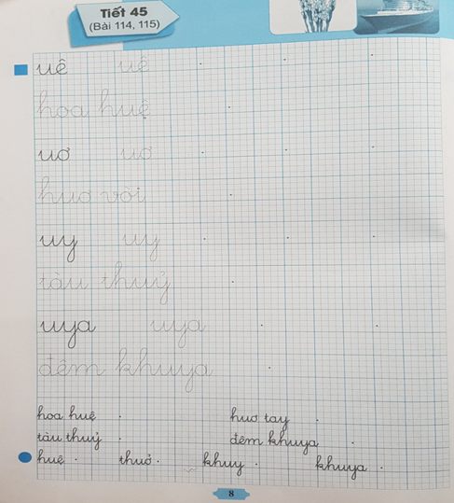

Slide 3
ĎĹ
hΞ huϚ
Ďơ
huơ vòi
Ďy
Ǉàu Ǉhủy
Ďya
đĹm khuya

Slide 4
ĎĹ
hΞ
huϚ
Ďơ
huơ
vā

Slide 5
Ďy
Ǉàu Ǉhuỷ
Ďya
đĹm khuya

Slide 6
hΞ huϚ
huơ Ǉay
Ǉàu Ǉhủy
đĹm khuya
huệ
Ǉhuở
khuy
khuya

Slide 7
hΞ huϚ
huơ Ǉay
Ǉàu Ǉhủy
đĹm khuya
huϚ
Ǉhuở
khuy
khuya

